Slide 1



Project:explore-00
Project:workshop-infra
ソースコードリポジトリ
github.com
parksmap
Gogs
nationalparks
nationalparks
mongodb
PostgreSQL
Docker Hub
<docker.io>
gogs
ImageStream:
postgresql-ephemeral
ImageStream:
mongodb
ImageStream:
redhat-open-jdk
parksmap
Red Hat Container Catalog
<registry.access.redhat.com>
mongodb
Red Hat
Open JDK
PostgreSQL

Slide 2

Project:explore-00
parksmap
nationalparks
mongodb
devXX/nationalparks
ImageStream:
mongodb
ImageStream:
redhat-open-jdk
ImageStream:
parksmap
ソースコードリポジトリ
Red Hat Container Catalog
<registry.access.redhat.com>
Docker Hub
<docker.io>
mongodb
Red Hat
Open JDK
parksmap

Slide 3
Project:explore-00
parksmap
nationalparks
mongodb
devXX/nationalparks
ImageStream:
mongodb
ImageStream:
redhat-open-jdk
ImageStream:
parksmap
ソースコードリポジトリ
Red Hat Container Catalog
<registry.access.redhat.com>
Docker Hub
<docker.io>
mongodb
Red Hat
Open JDK
parksmap

Slide 4

/ws/info/
/ws/data/all
/ws/data/load
parksmap
nationalparks
mongodb

Slide 5


nationalparks
mongodb
parksmap
Image Stream
(Docker Image へのポインター)
latest
3.2
live
2.4
1.2
2.6
OpenShift内のDocker Registry
registry.access.redhat.com
docker hub など
Docker Registry
N.0
nationalparks
mongodb
parksmap
...
3.2
2.0
2.4
1.2
1.0
2.6

Slide 6
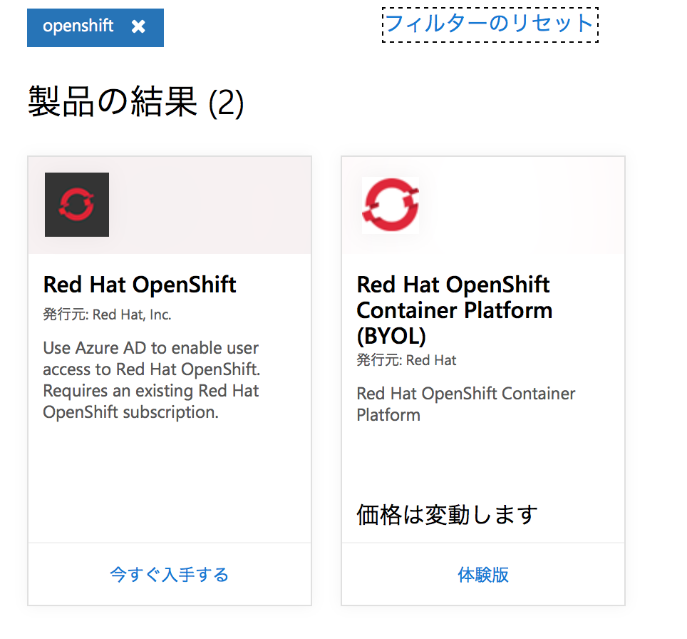
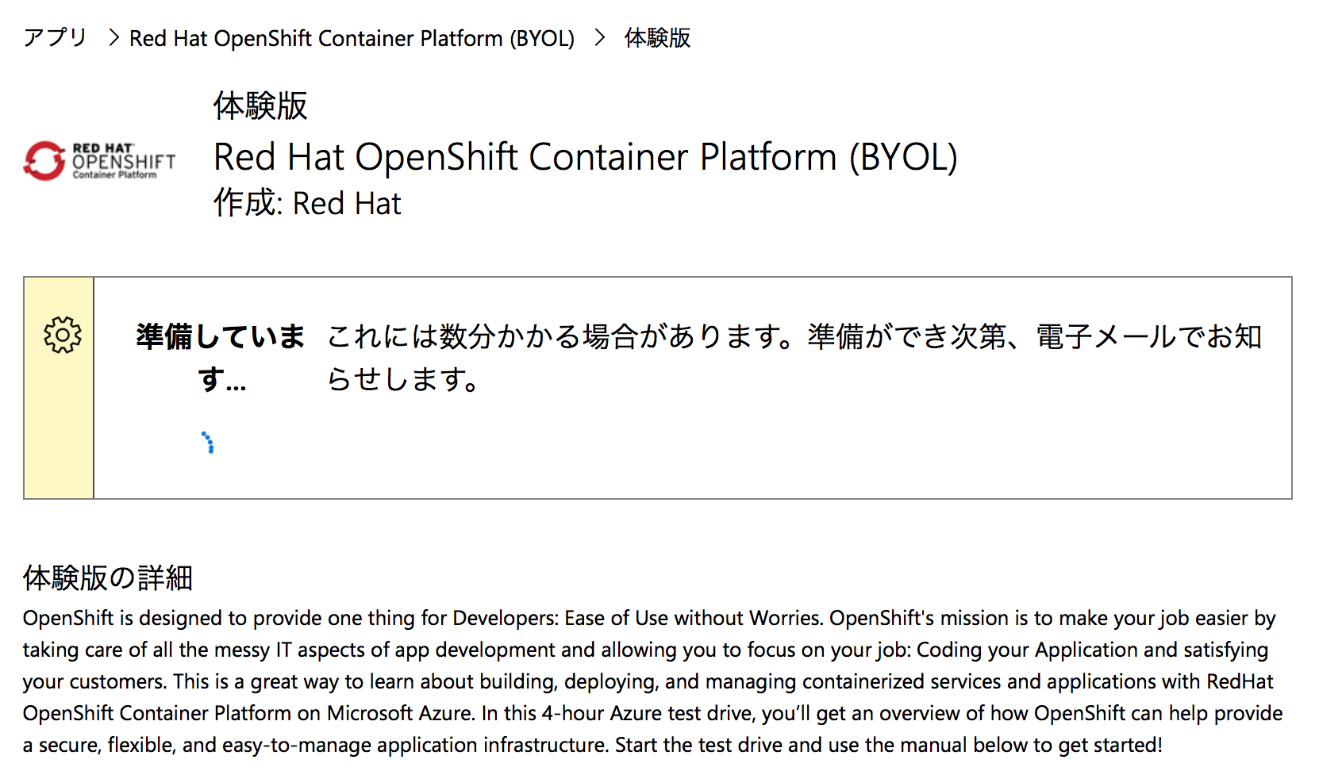
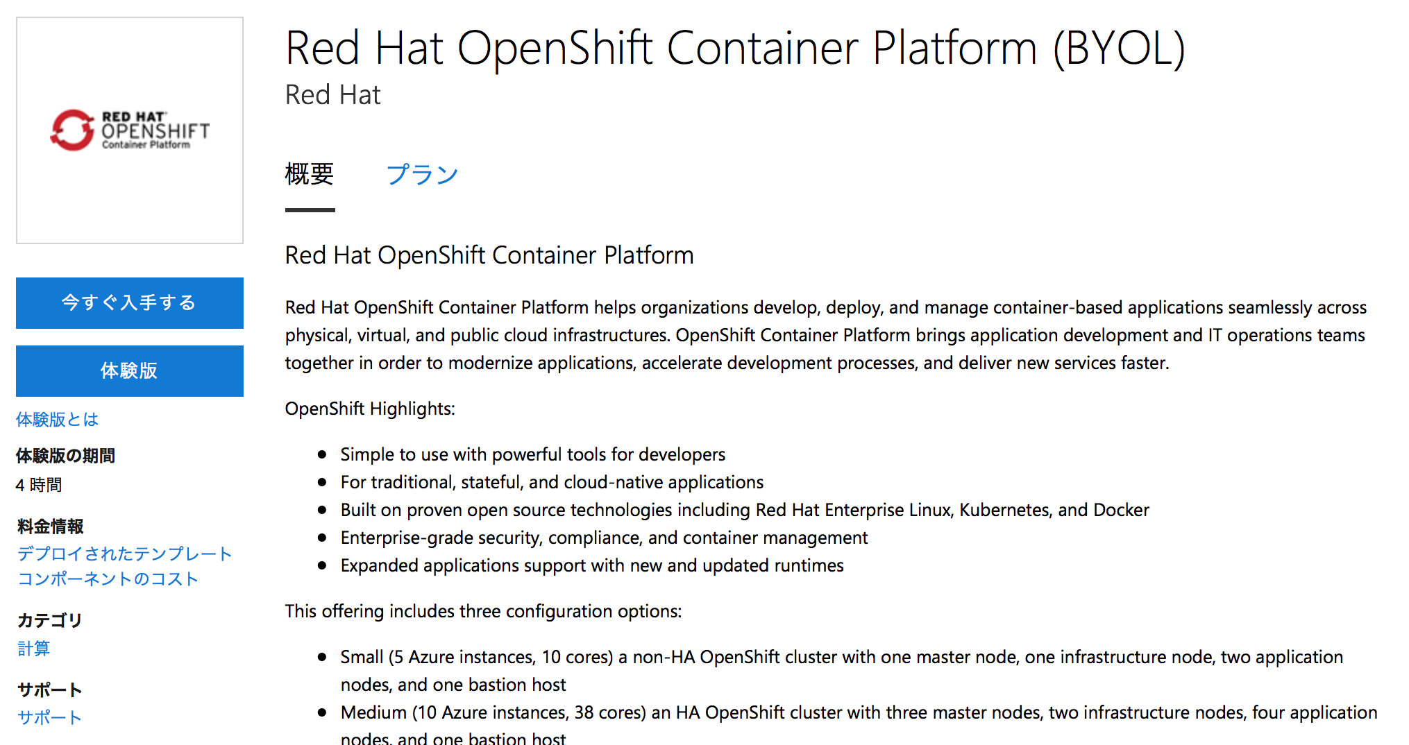
https://azuremarketplace.microsoft.com/ja-jp/marketplace/
ログイン
検索フィールドに「openshift」と入力して検索

Slide 7


route "http://hello.apps.example.com"
service "frontend"
Pod
Pod

Slide 8


Node
Node
デプロイ
Application
Image
Replication
Controller
Deployment
Config

Slide 9

oc コマンド
User と Group
oadmコマンド
REST API
認証
Web UI
Project
Namespace

